Slide 1
Tecnológico Universitario de México

Slide 2
Equipo 2
PROFESOR | ASIGNATURA
Marco Antonio Guevara Santisteban | Física
J. Javier Mundo González | Inglés
Norma Pérez Saldaña | Literatura
Jesús Antonio Rocha Morales | Historia
María Teresa Cárdenas Galán | Inglés
Ma. Del Carmen Anaya Rocha | Educación para la Salud
Ricardo Palacios Corona | Orientación E.
Lorena Cortés García | Matemáticas
Gonzalo Villalobos Martínez | Derecho
José Millán Martinez | Matemáticas
Patricia Arriaga Gómez | Geografía
Juan Carlos González Santos | Psicología
María Catalina | Literatura

Slide 3
PROFESOR | ASIGNATURA
Ana Silvia Galindo López | Biología
Leticia Rivera Sánchez | Etimología
Abundio Jardón B. | Química

Slide 4
Proyecto: Embarazo en los adolescentes
Aplicación del proyecto: Ciclo Escolar 2018- 2019

Slide 5
ÍNDICE
1) CONCLUSIONES GENERALES
2) EVIDENCIA FOTOGRÁFICA
3) ORGANIZADOR GRÁFICO

Slide 6
1) CONCLUSIONES GENERALES

Slide 9
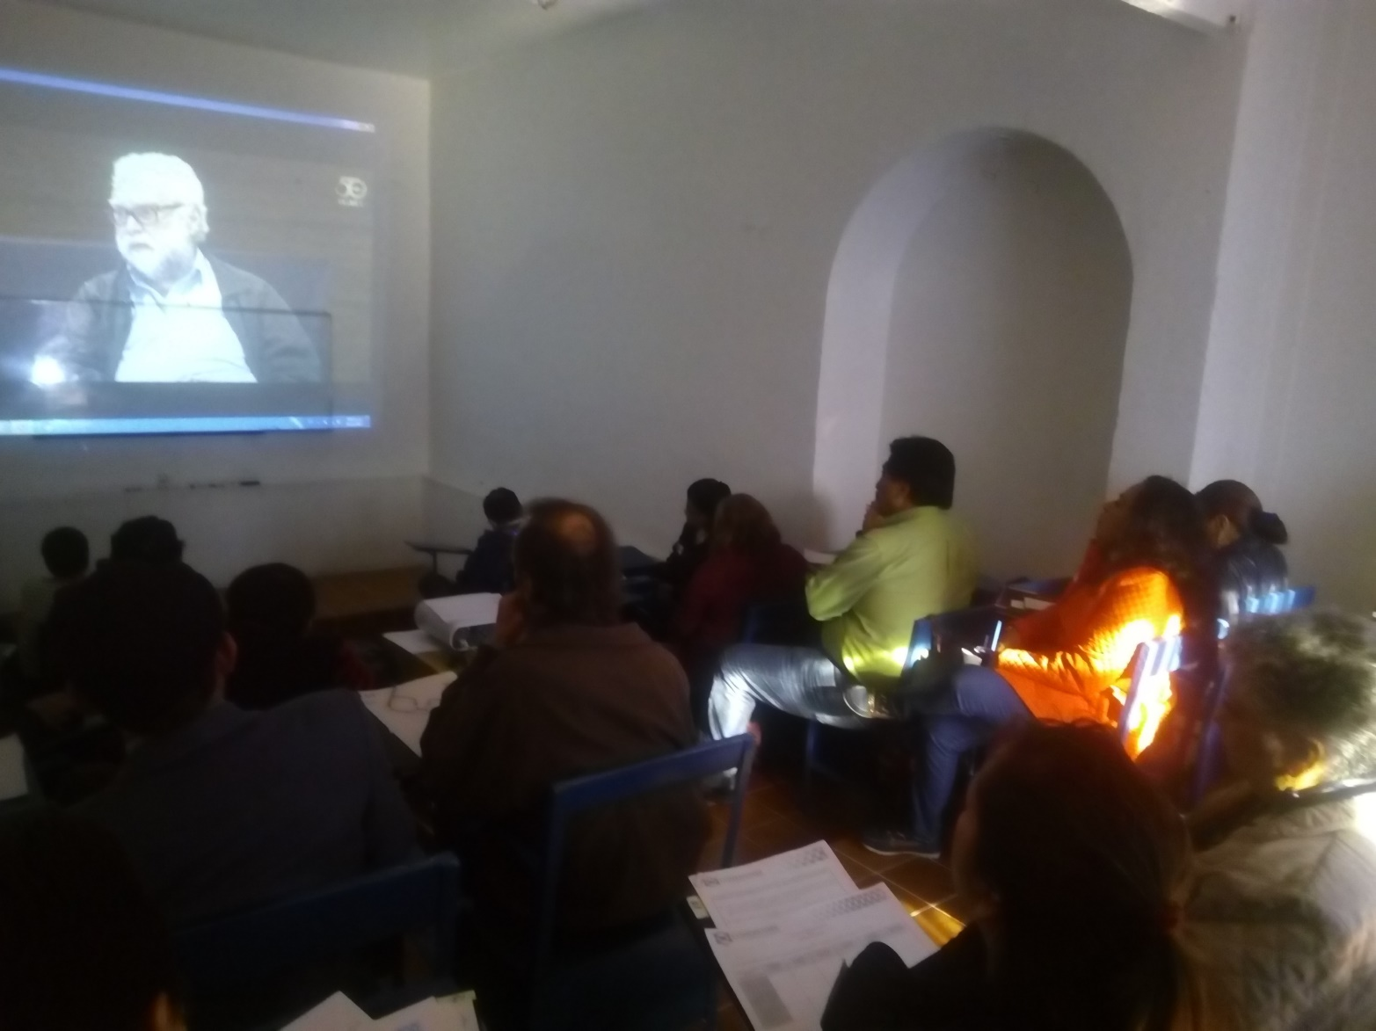
2) EVIDENCIA FOTOGRÁFICA

Slide 10
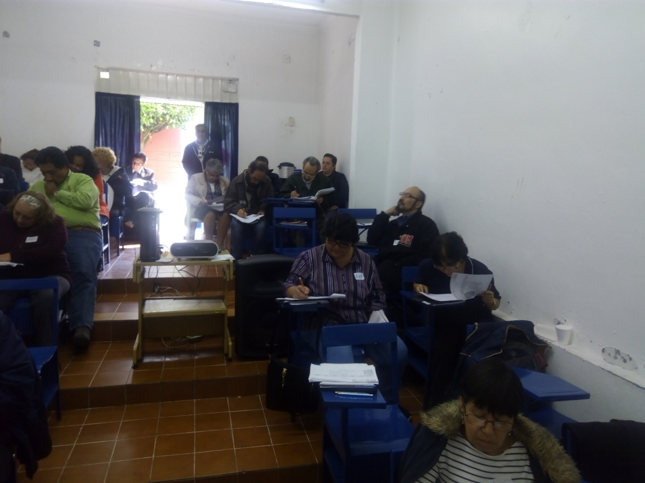

Slide 11
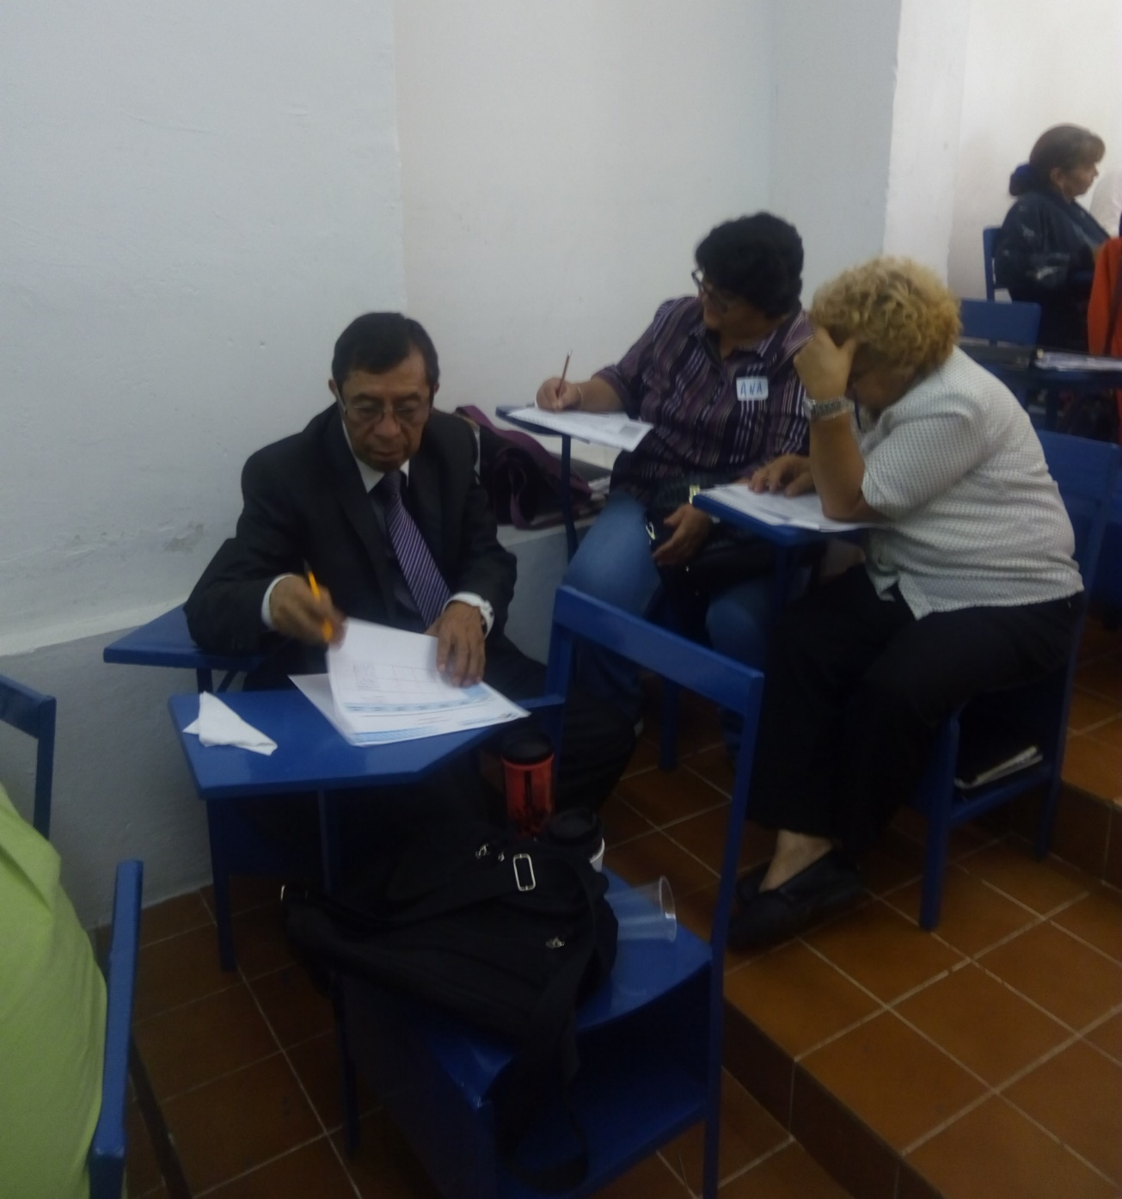

Slide 12
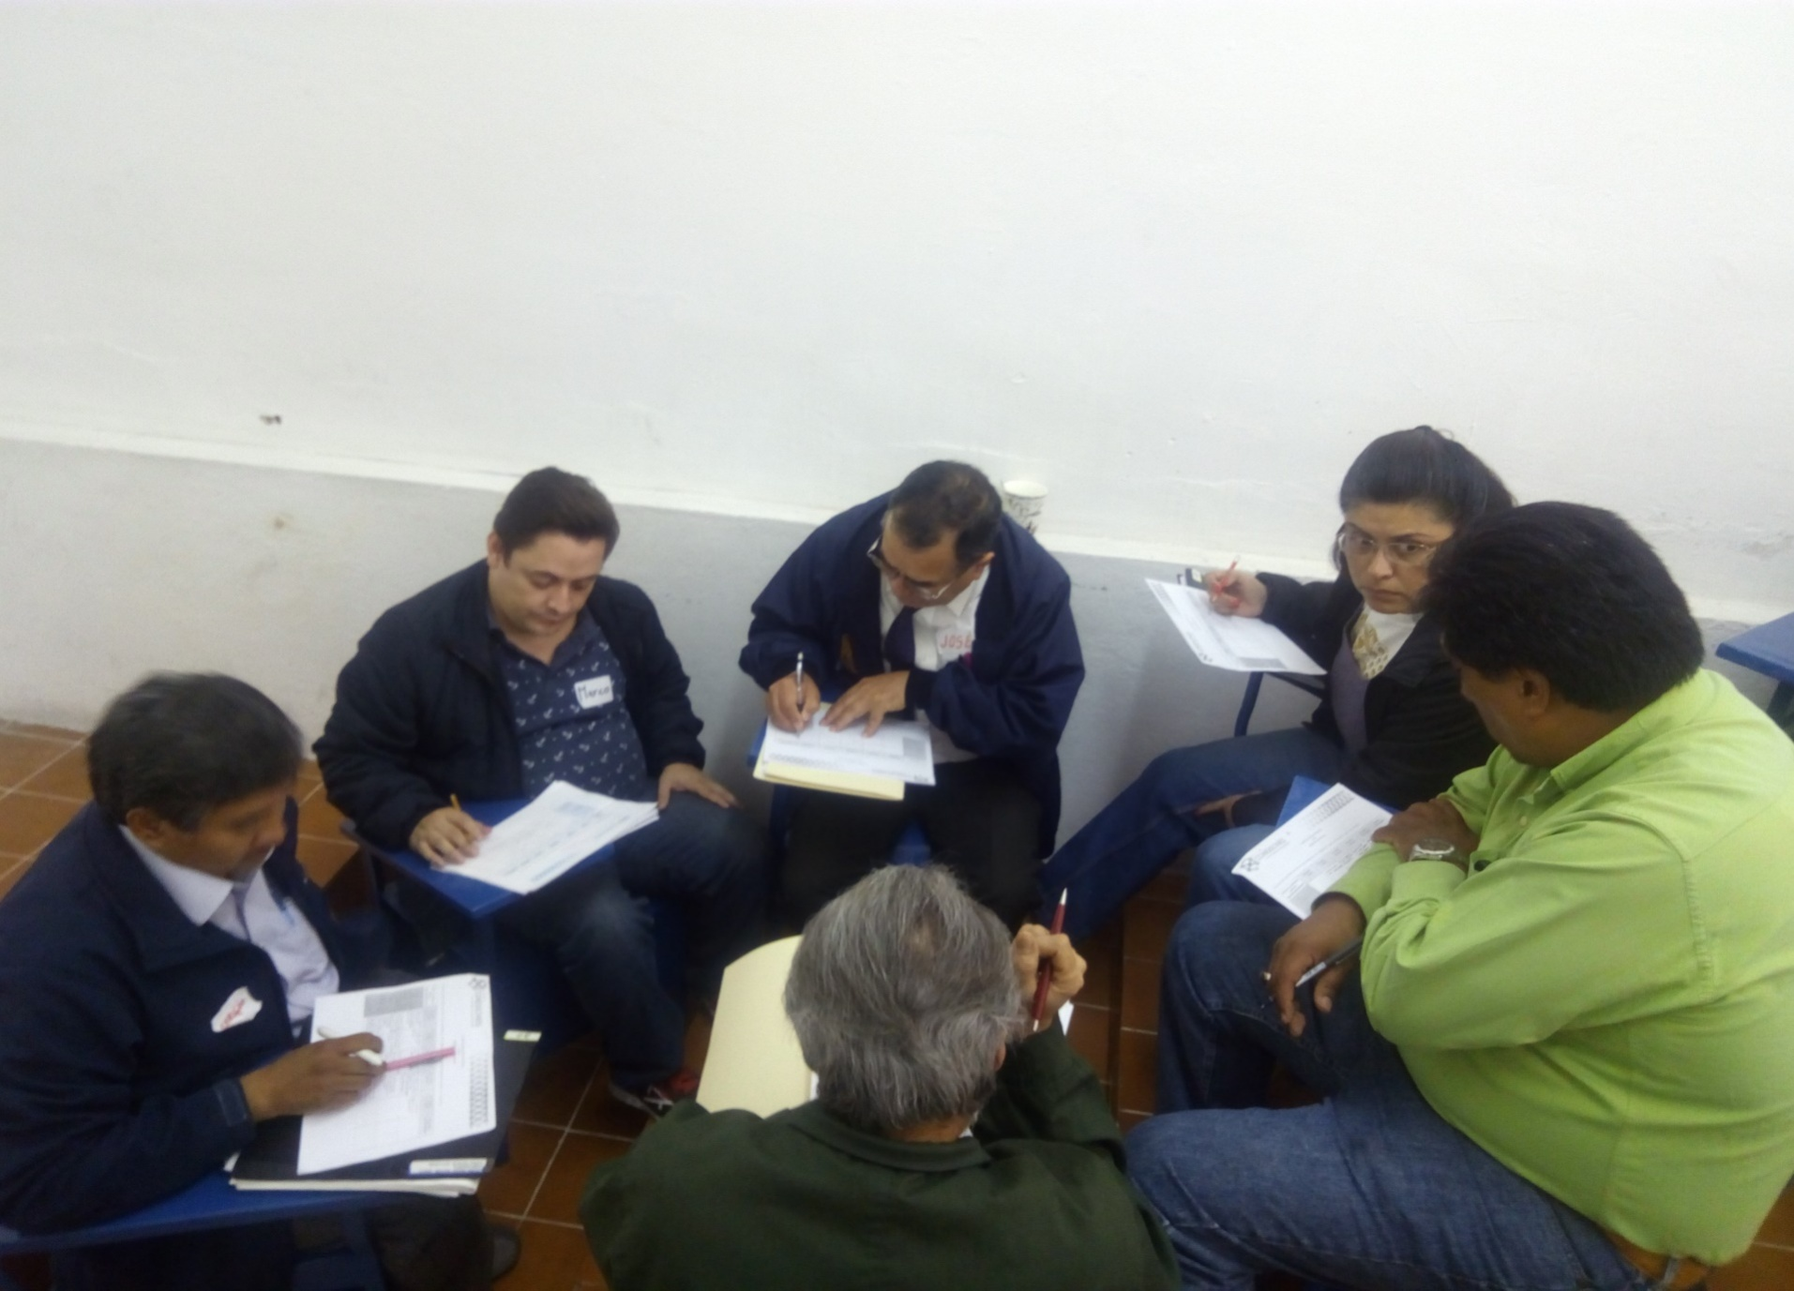

Slide 13
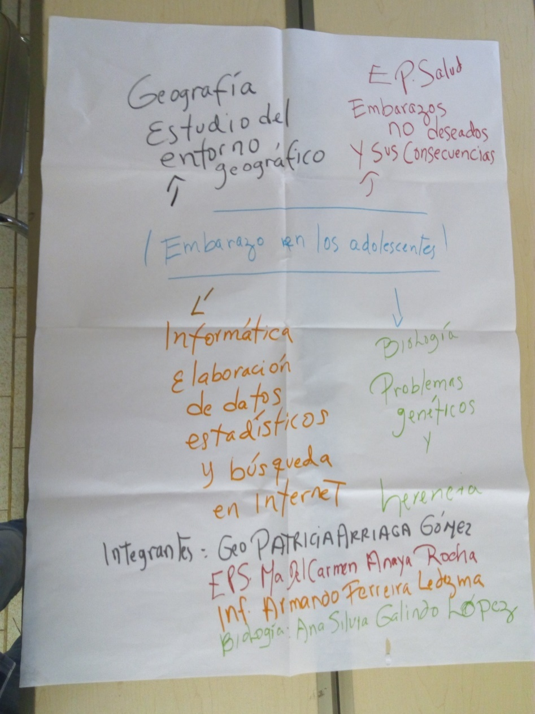
3) ORGANIZADOR GRÁFICO

Slide 14
2ª REUNIÓN DE TRABAJO
ÍNDICE
5.c Introducción o justificación y descripción del proyecto
5.d Objetivo general del proyecto y de cada asignatura
5.e Pregunta generadora, pregunta guía, problema a abordar, asunto a resolver o a probar, propuesta, etc. del proyecto a realizar
5.f Contenido. Temas y productos propuestos, organizados por etapas y en forma cronológica. Integrar diferentes tipos de evidencias o evidencias.

Slide 15
5.C Introducción o justificación y descripción del proyecto
El presente proyecto sobre el Graffiti y los valores surge por la inquietud de conocer los motivos por los cuales los jóvenes eligen este medio de expresión gráfica, esto es, si lo eligen como una forma de expresión artística-cultural, o bien si corresponde también a una manifestación de malestar social como la discriminación, la marginación o la falta de oportunidades de desarrollo académico o laboral, para poner sólo unos ejemplos.

Slide 16
5.D Objetivo general del proyecto y de cada asignatura involucrada
Identificar los motivos que originan al graffiti como una forma de expresión en los jóvenes bachilleres.

Slide 17
5. E Pregunta Generadora
El graffiti es sólo una expresión artística-cultural o tiene matices políticos, sociales, económicos y psicológicos
Los graffiteros pertenecen a una clase social en específico
El graffiti representa un reclamo social ante problemáticas como la marginación, la exclusión, la falta de oportunidades, entre otras.

Slide 18
5. F Contenido
Se tomaran en cuenta las investigaciones bibliográficas, hemerográficas, de medios electrónicos (videos, presentaciones) y de campo (visita a lugares específicos donde ya existan grafitis).
De igual manera se tomarán en cuenta los aportes de las diversas disciplinas implicadas en el proyecto para realizar análisis sociológicos, históricos, psicológicos, de materiales y tener una mayor uso de los mismos con la finalidad de tener una mayor compresión del graffiti y los valores representados en esta forma de expresión.

Slide 19
5. i Evidencias de proceso
Producto 4 – Organizador gráfico. Preguntas esenciales
Producto 5 – Organizador gráfico. Proceso de indagación
Producto 6 – e) A.M.E. General
Producto 7- g) E.I.P. Resumen (tres proyectos)
Producto 8 – h) E.I.P. Elaboración de proyecto
Producto 9 – Fotografías 2ª R.T.

Slide 20
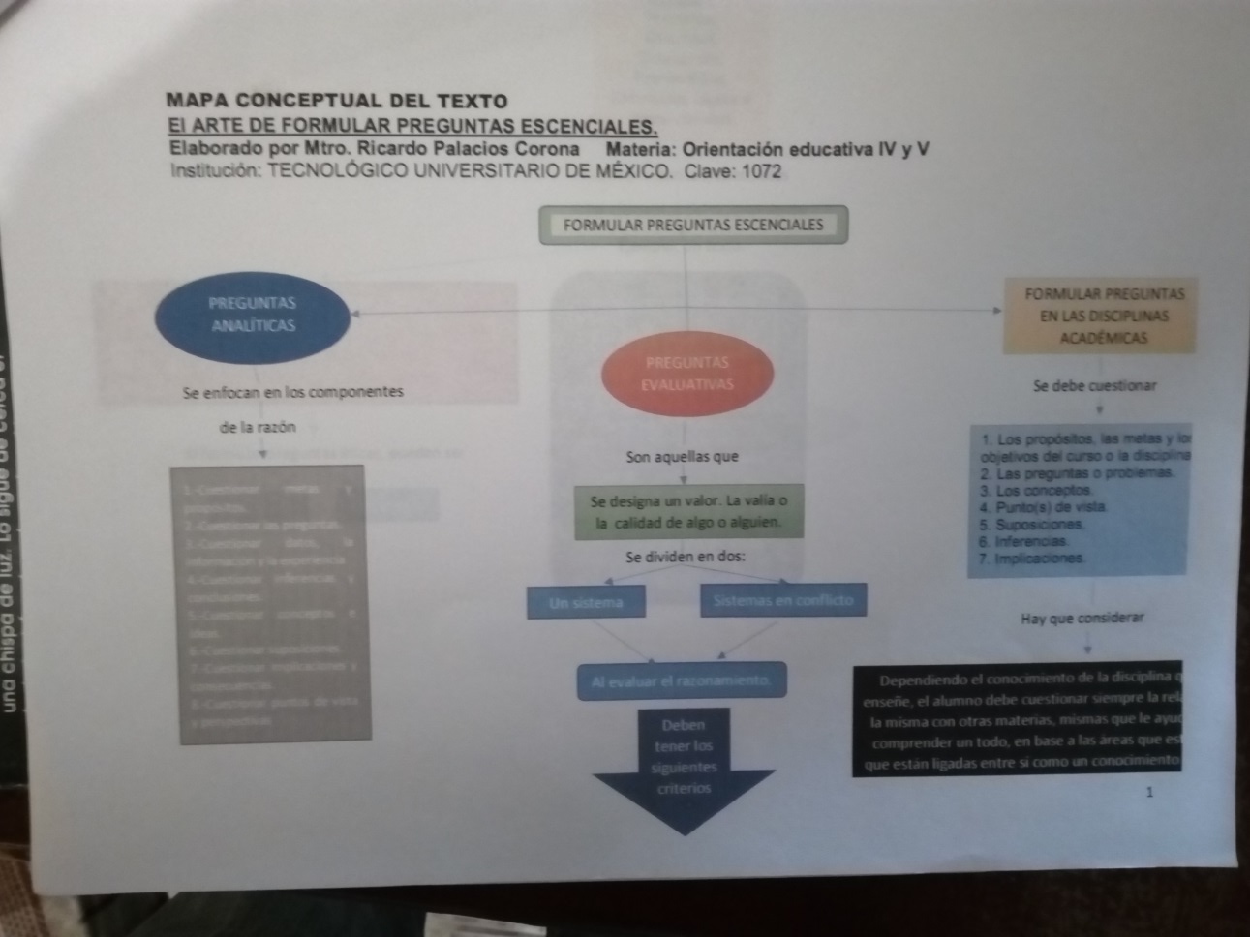
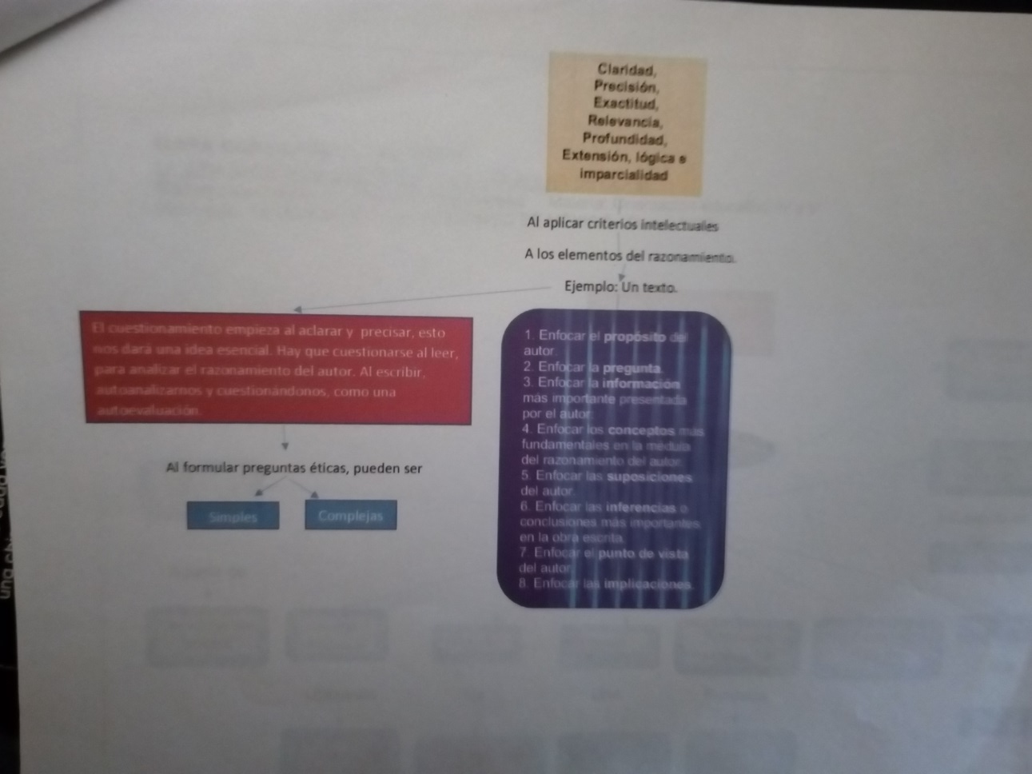
5. i Evidencias de proceso
Organizador Gráfico – Preguntas esenciales

Slide 21
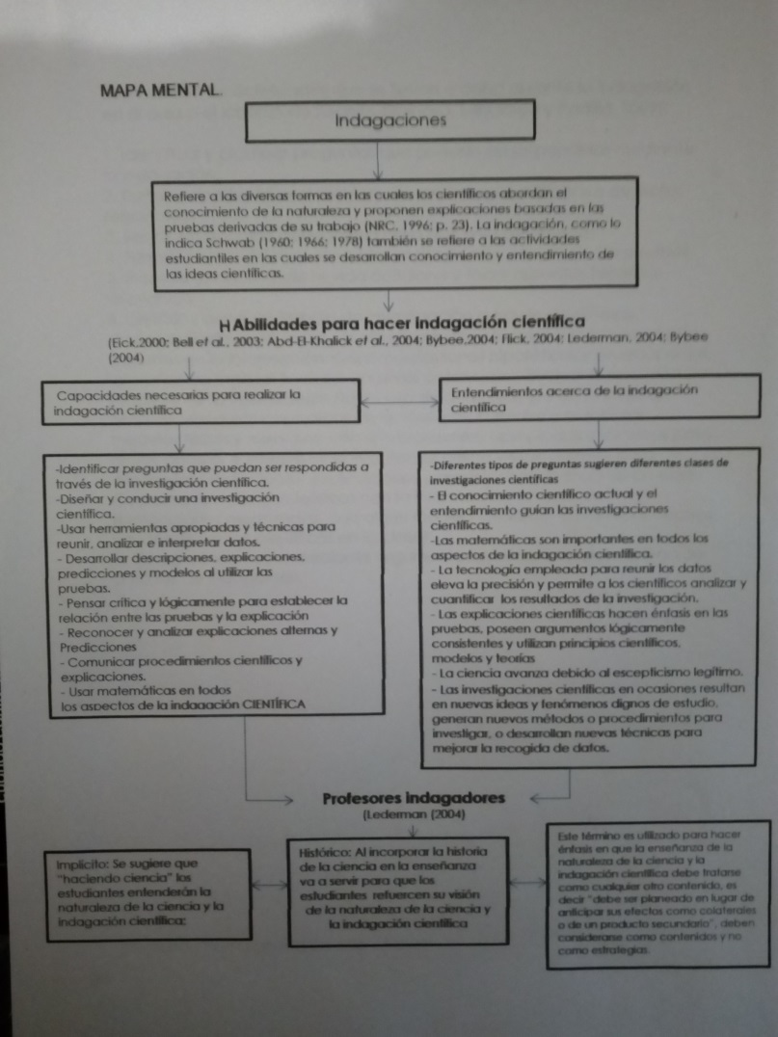
5. i Evidencias de proceso
Organizador Gráfico – Organizador Gráfico. Proceso de Indagación

Slide 22
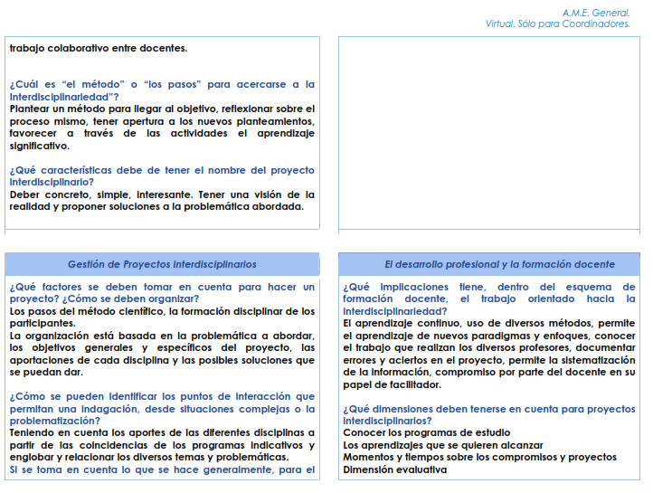
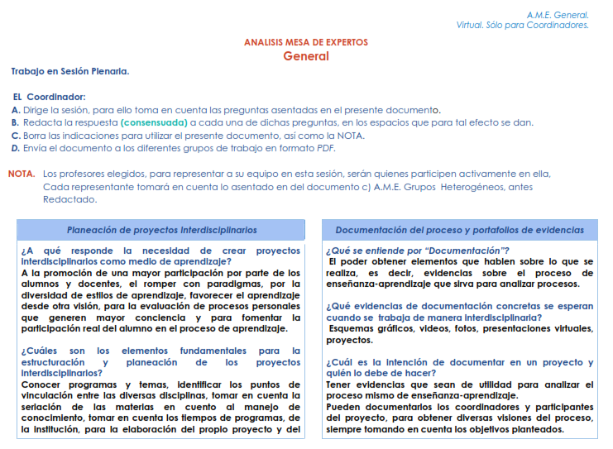
5. i Evidencias de proceso
e) A.M.E. General

Slide 23
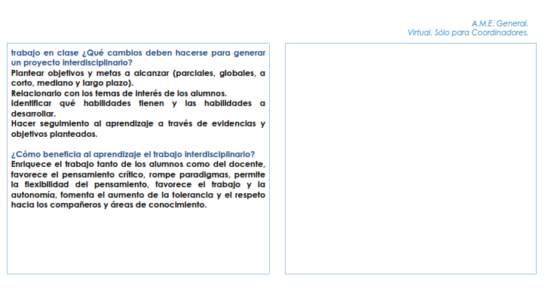
5. i Evidencias de proceso
e) A.M.E. General

Slide 24
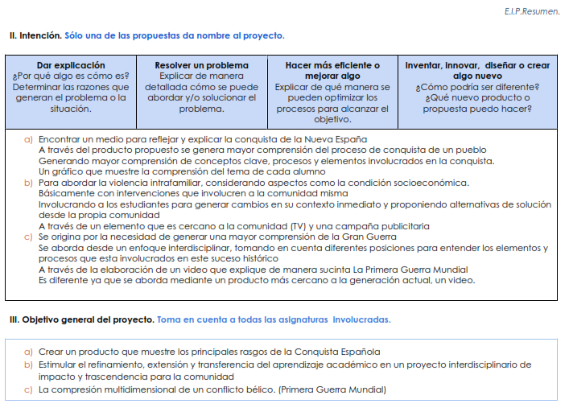
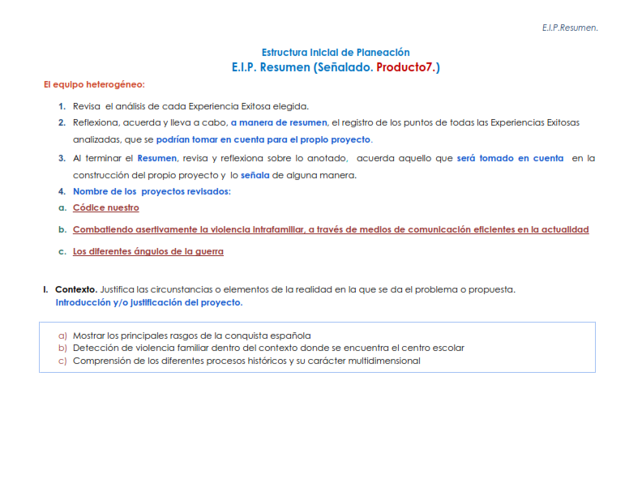
5. i Evidencias de proceso
g) E.I.P. Resumen

Slide 25
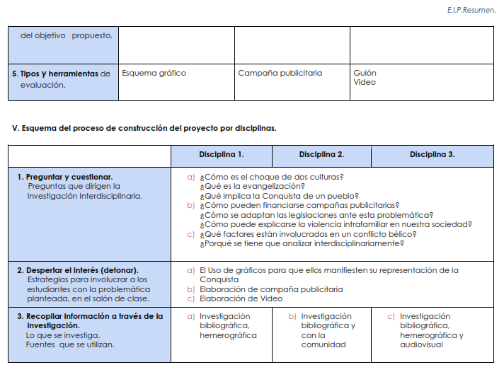
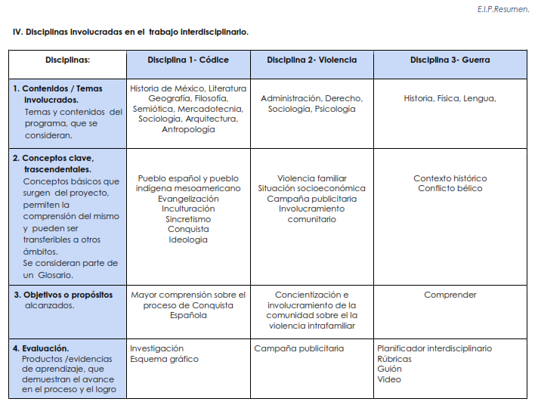
5. i Evidencias de proceso
g) E.I.P. Resumen

Slide 26
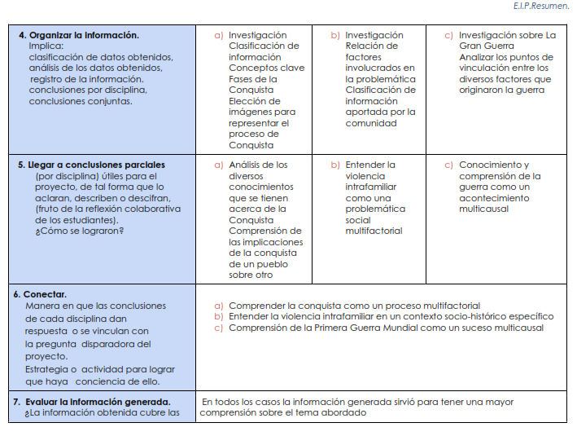
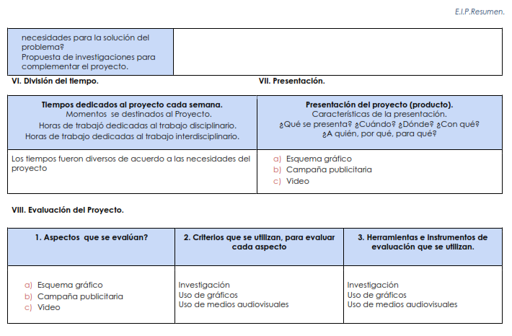
5. i Evidencias de proceso
g) E.I.P. Resumen

Slide 27
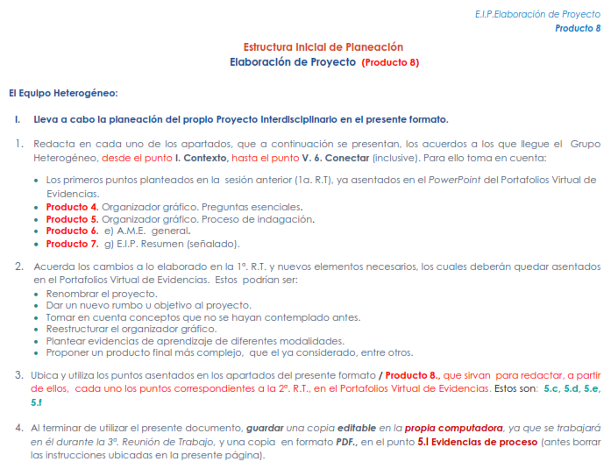
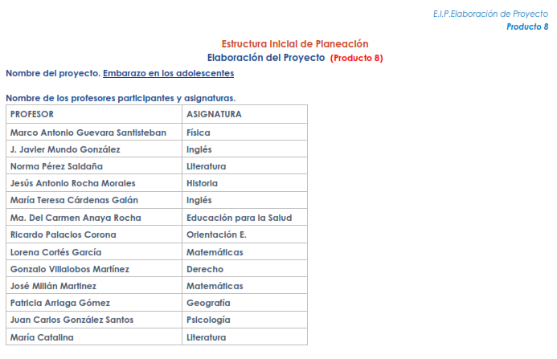
5. i Evidencias de proceso
h) E.I.P. Elaboración de Proyecto

Slide 28
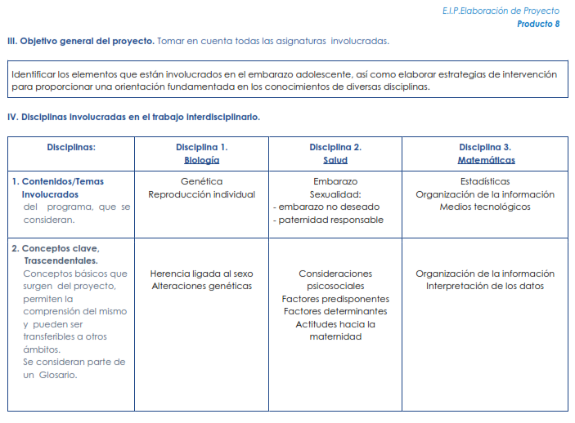
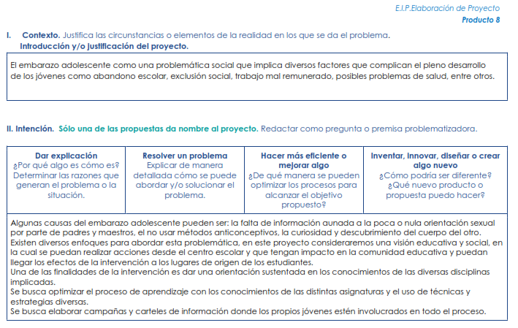
5. i Evidencias de proceso
h) E.I.P. Elaboración de Proyecto

Slide 29
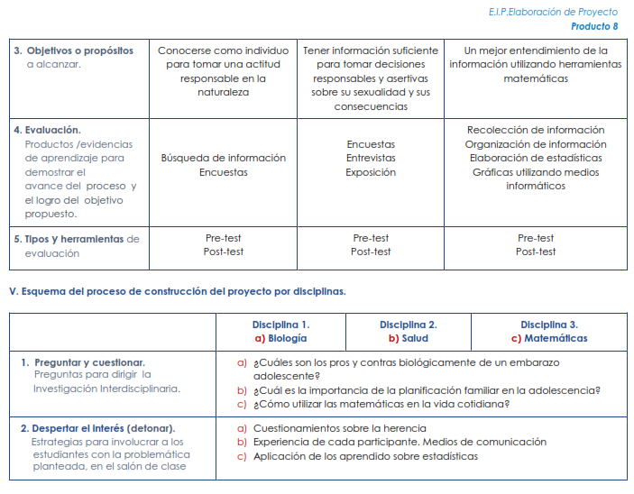
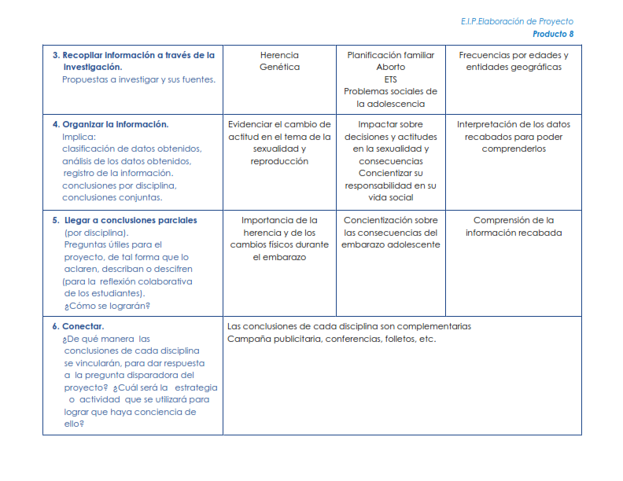
5. i Evidencias de proceso
h) E.I.P. Elaboración de Proyecto

Slide 30
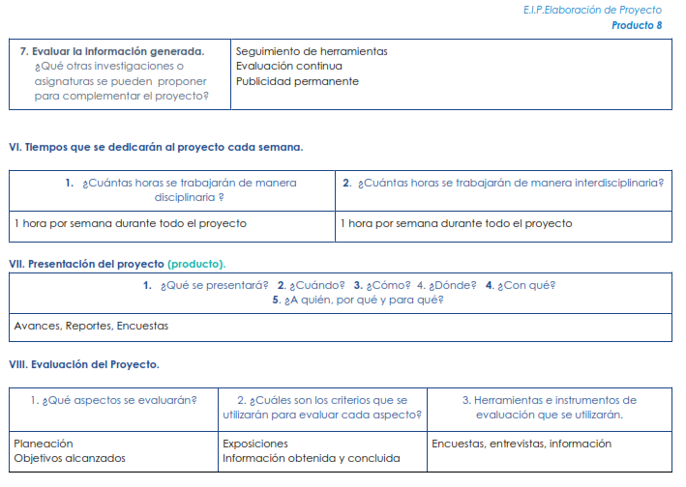
5. i Evidencias de proceso
h) E.I.P. Elaboración de Proyecto

Slide 31
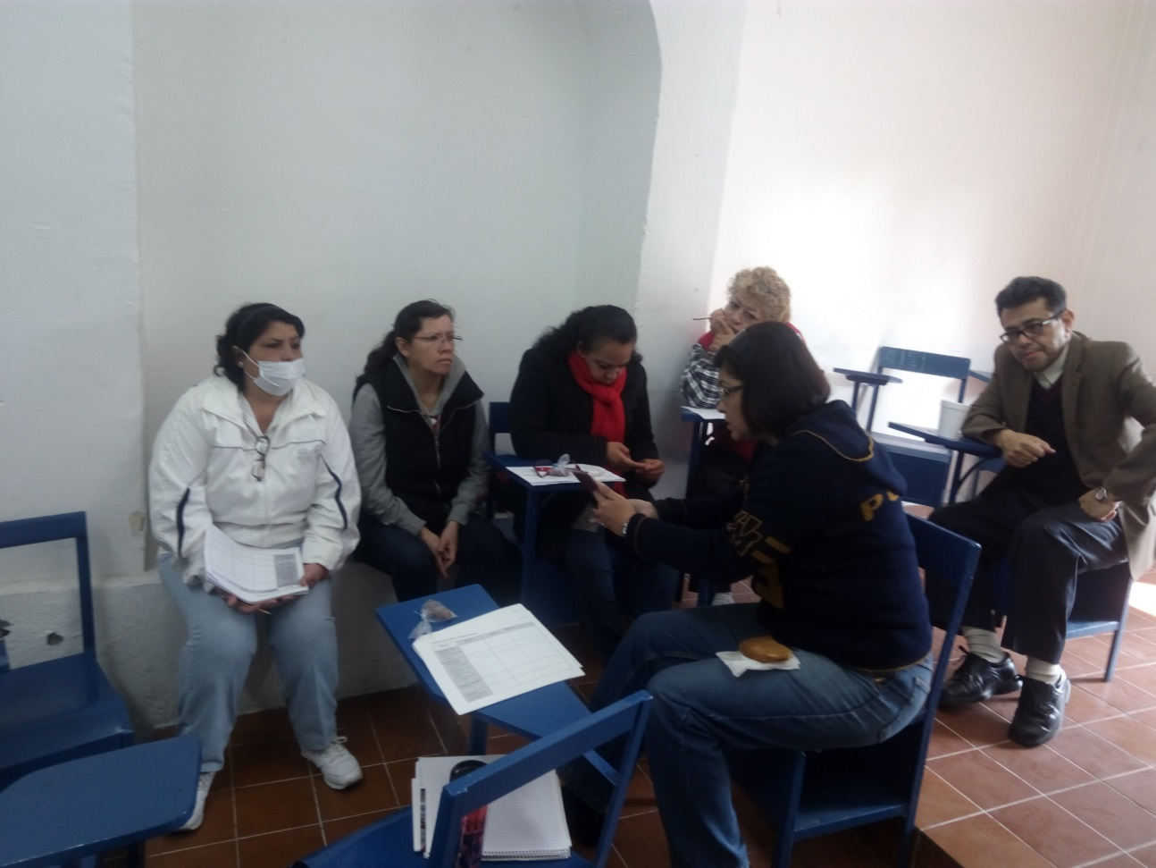
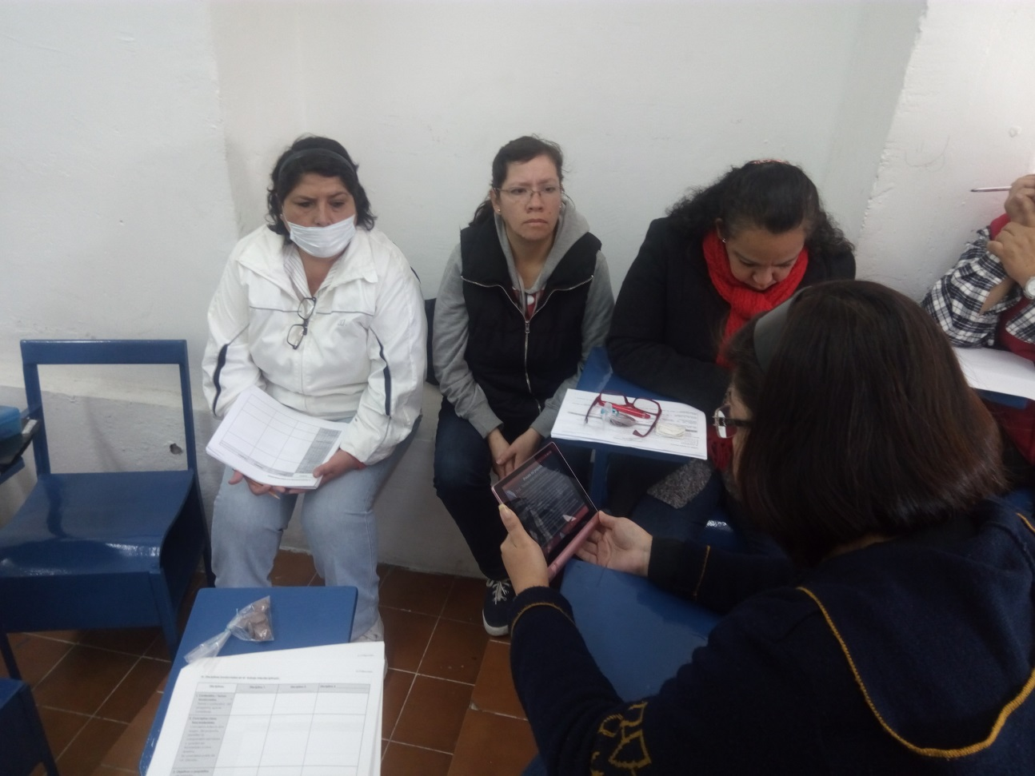
5. i Evidencias de proceso
Fotografías de la Sesión

Slide 32
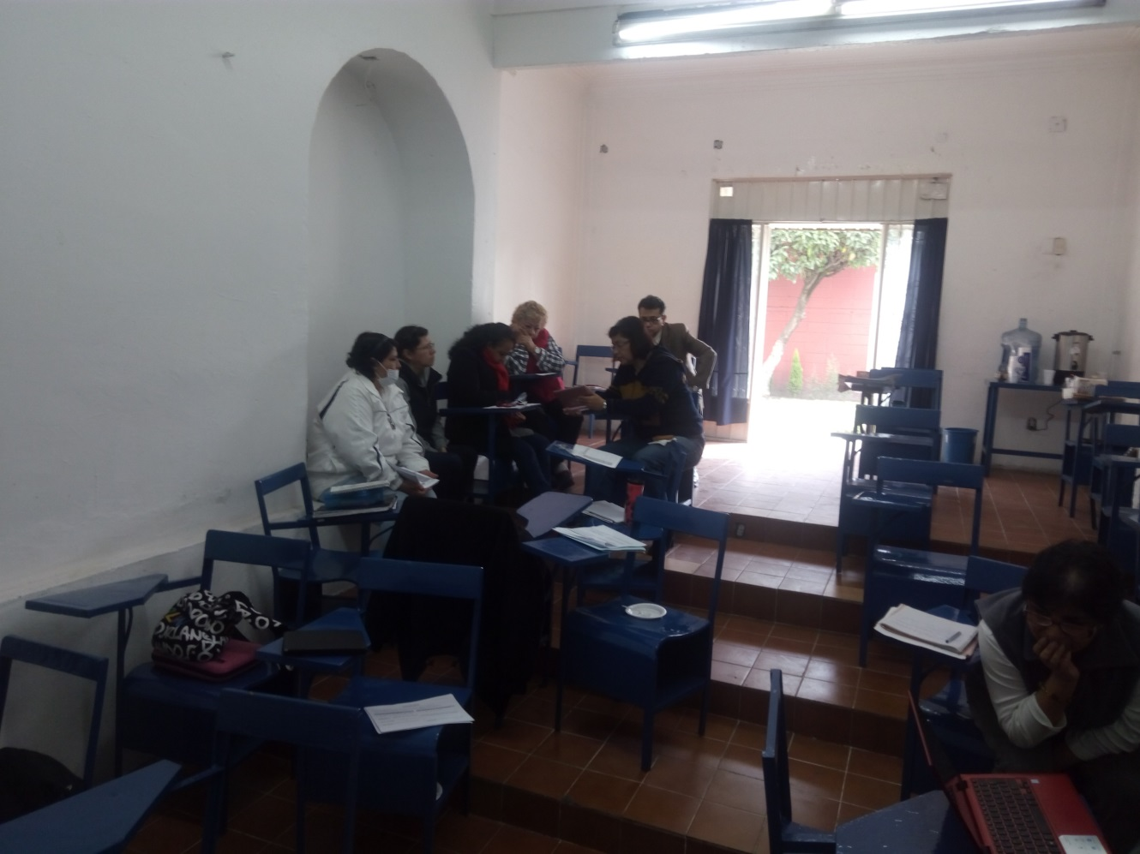
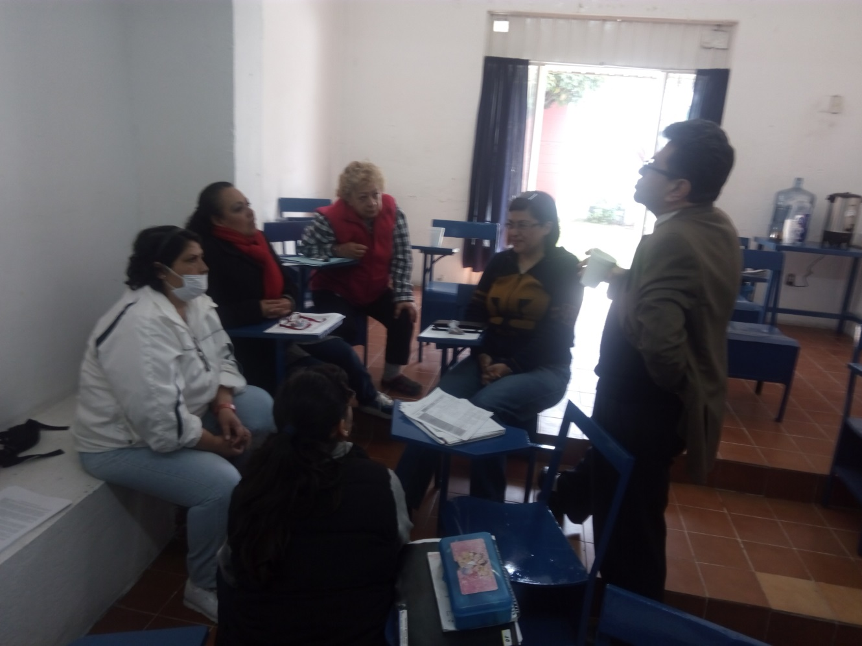
5. i Evidencias de proceso
Fotografías de la Sesión

Slide 33
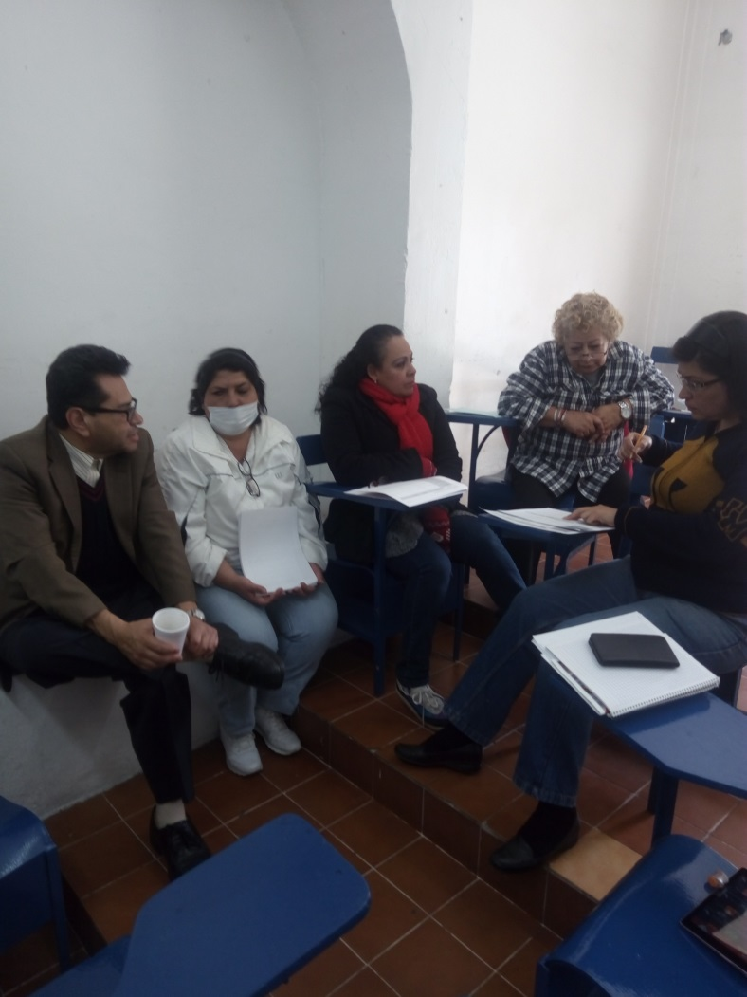
5. i Evidencias de proceso
Fotografías de la Sesión

Slide 34
3ª REUNIÓN DE TRABAJO (B)
ÍNDICE
5g - Formatos e instrumentos para la evaluación
Producto 10
Producto 11
Producto 12

Slide 35
Formatos e Instrumentos para la Planeación

Slide 36
Formatos e Instrumentos para la Planeación

Slide 37
Formatos e Instrumentos para la Planeación

Slide 38
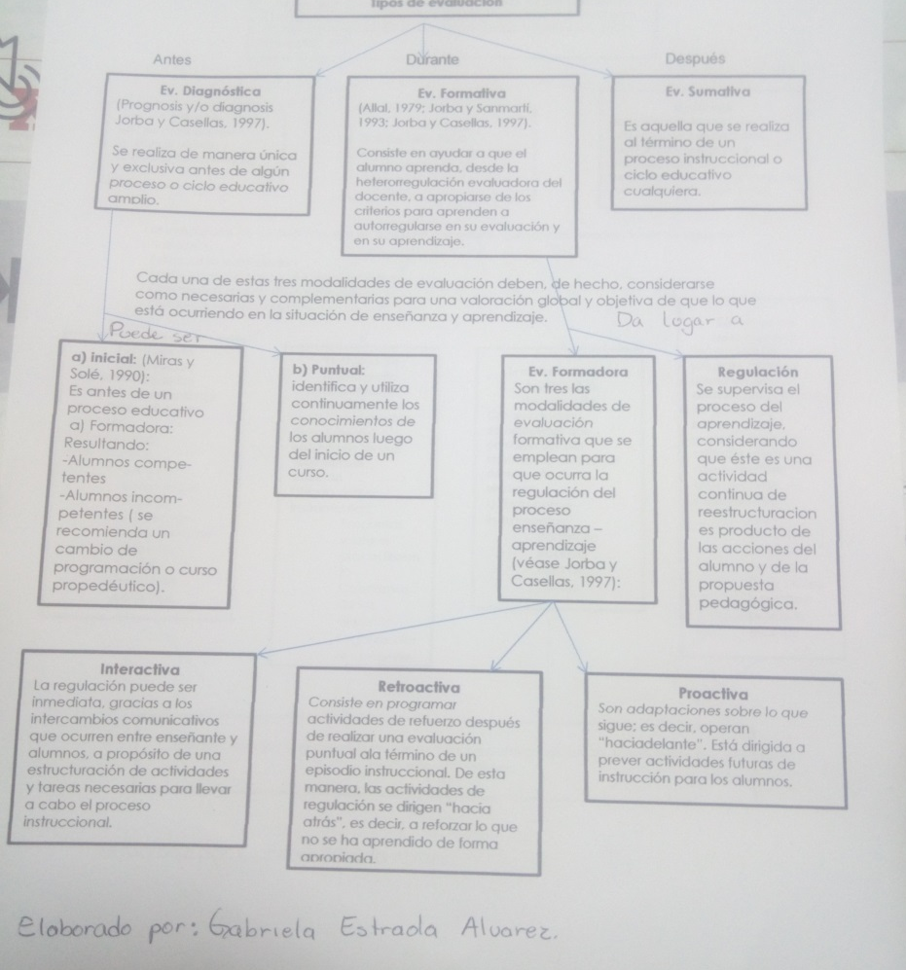
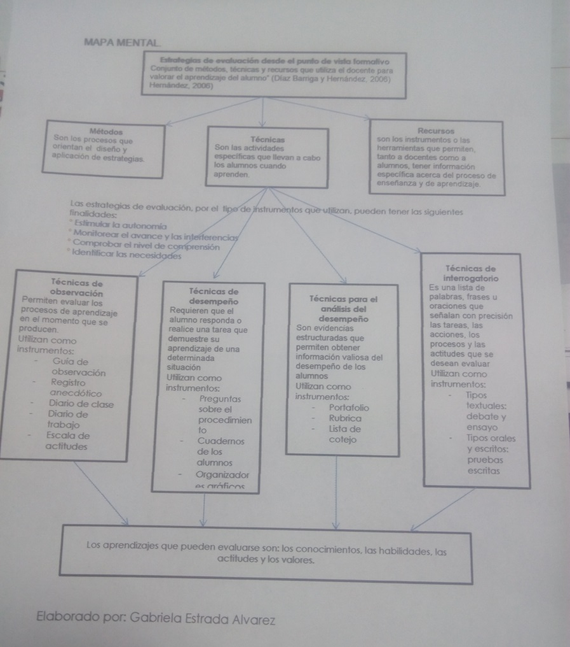
PRODUCTO 10 - Evaluación. Tipos, herramientas y productos de Aprendizaje.

Slide 39
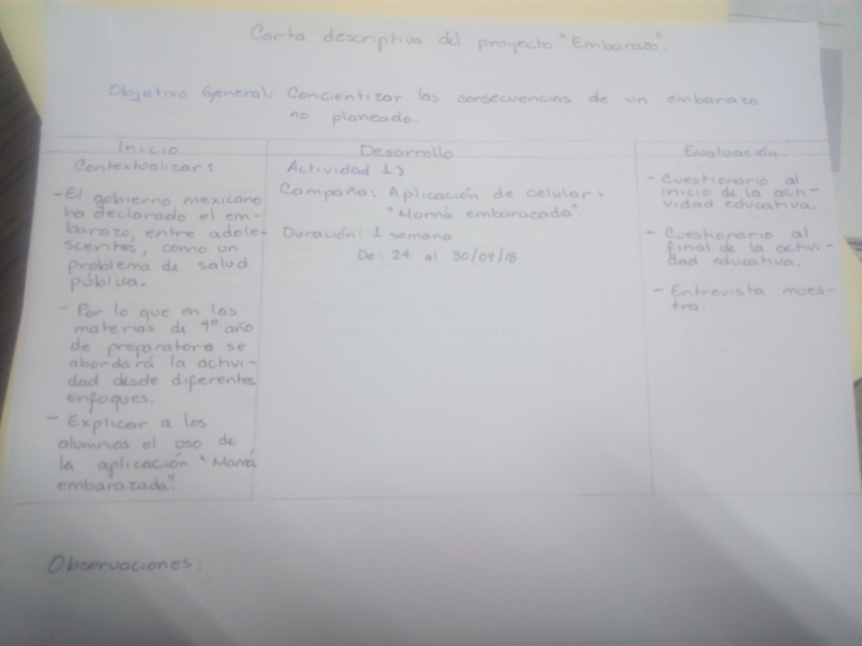
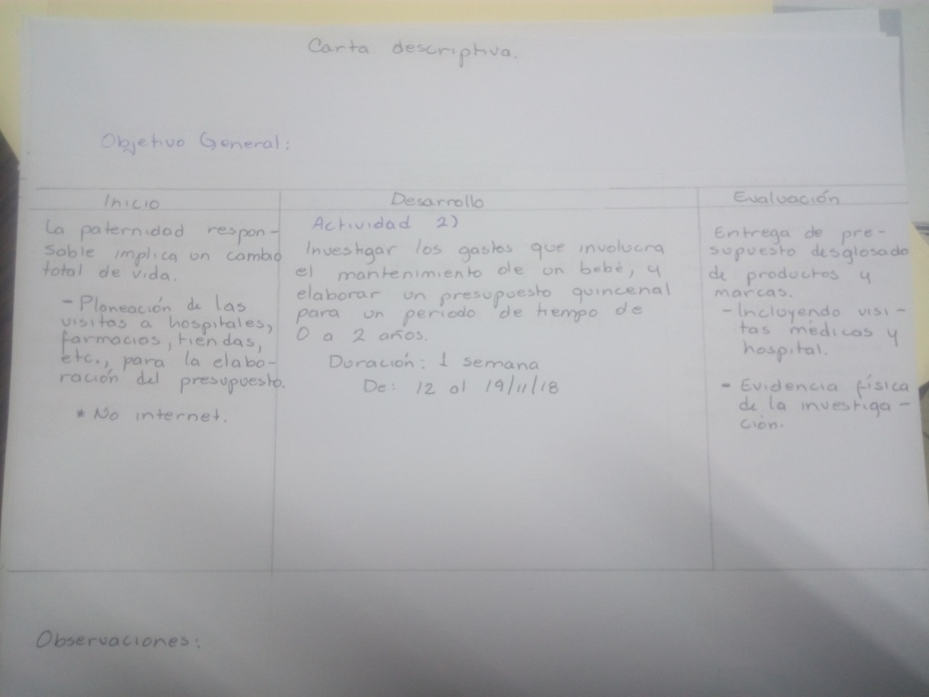
PRODUCTO 11 - Evaluación. Formatos - Prerrequisitos

Slide 40
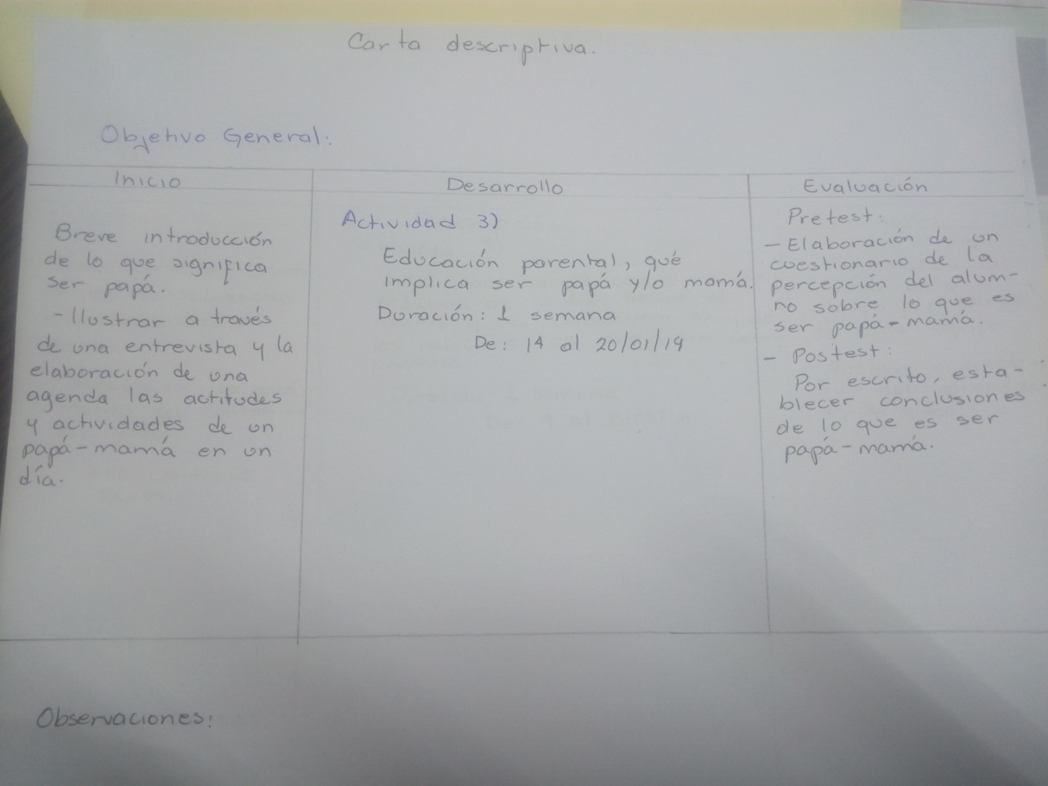
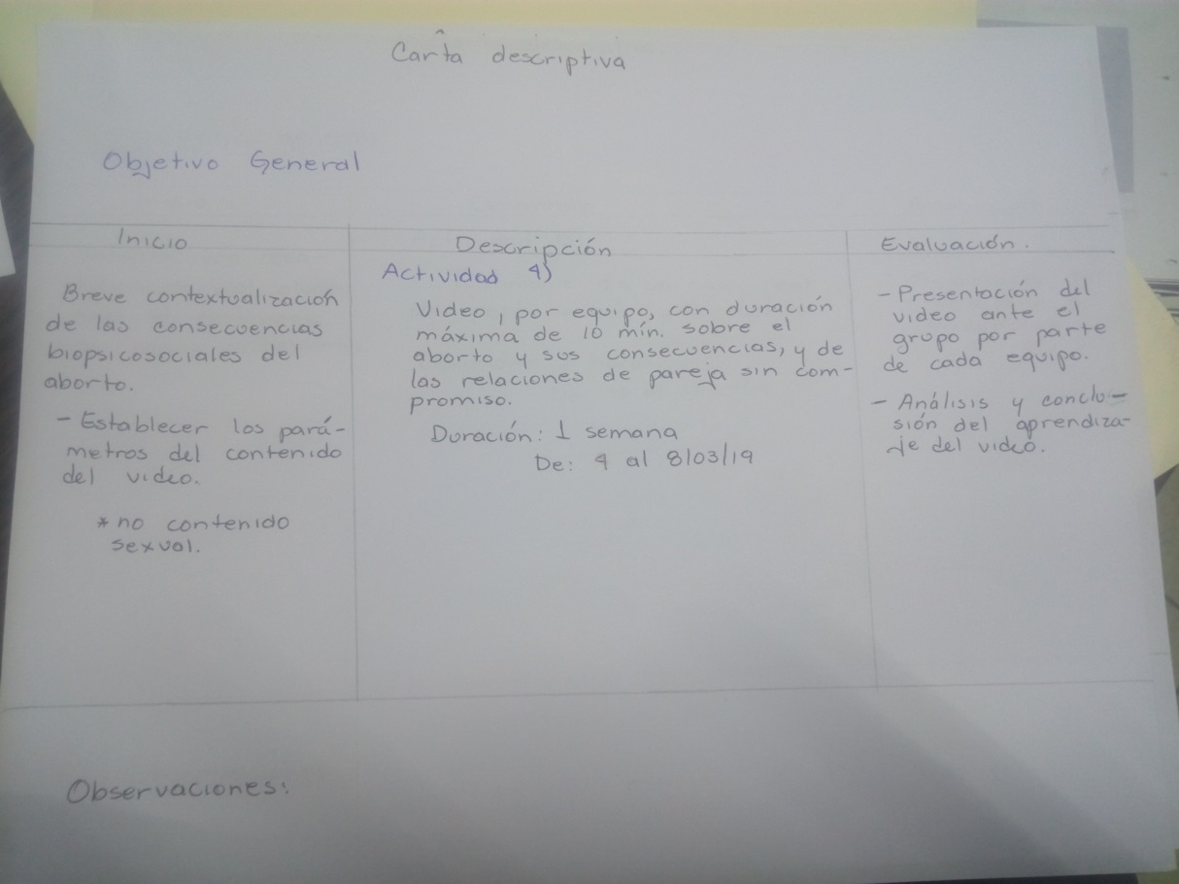
PRODUCTO 11

Slide 41
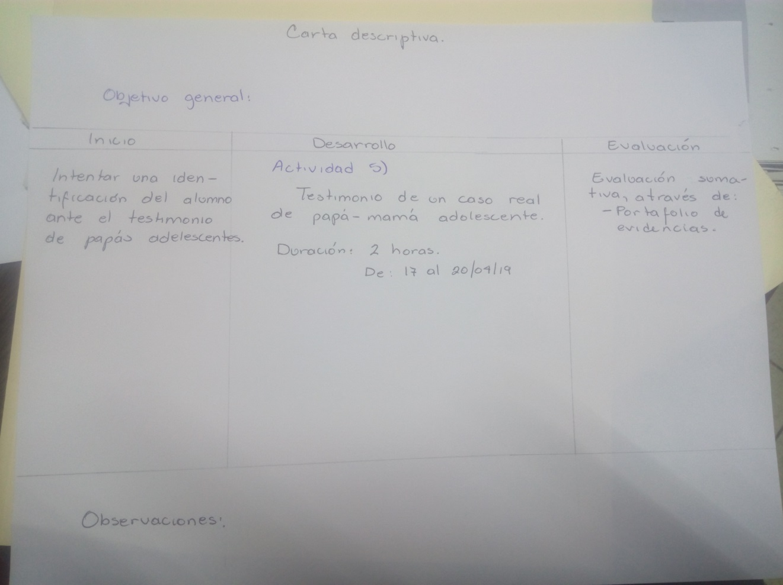
PRODUCTO 11

Slide 42
PRODUCTO 12- Evaluación. Formatos Grupo Heterogeneo

Slide 43
PRODUCTO 12

Slide 44
PRODUCTO 12

Slide 45
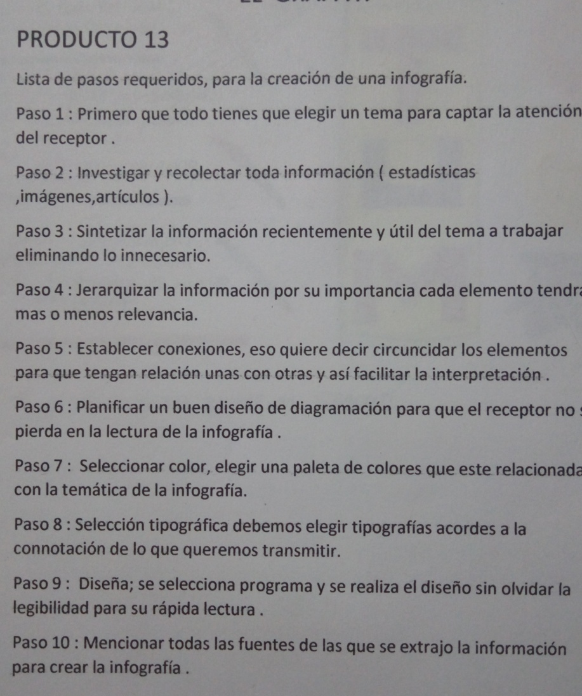
PRODUCTO 13 – LISTA DE PASOS PARA INFOGRAFÍA

Slide 46
PRODUCTO 14 – INFOGRAFÍA

Slide 47
PRODUCTO 14 – INFOGRAFÍA

Slide 48
PRODUCTO 15 – REFLEXIONES PERSONALES
R E F L E X I Ó N - Profesora Lorena Cortés
¿Cuáles fueron las principales dificultades propias para la construcción del proyecto interdisciplinario?
El entendimiento de lo que significa interdisciplinario y distinguirlo por ejemplo de multidisciplinario.
Las lecturas como los videos, no dan “todos los pasos” que deben seguirse para la construcción de un proyecto interdisciplinario y su puesta en marcha.
Las actividades como los formatos que tenían que llenarse, en ocasiones fueron muy redundantes y poco claros.
¿De qué forma las resolviste? Discutiéndolo con los integrantes del equipo en el que estaba.
¿Qué resultados obtuviste y como se evidencian estos? Se entregaron las actividades encomendadas.
¿Qué aspectos crees que puedes seguir trabajando en ti para obtener mejores resultados?
Continuar documentándome así como la constancia en las reuniones de trabajo.
¿Qué de lo aprendido en el proceso repercute de manera positiva en tu sesión cotidiana de trabajo?
A tener una visión más amplia para abordar temas de manera interdisciplinaria.

Slide 49
PRODUCTO 15 – REFLEXIONES PERSONALES
REFLEXIÓN - MÓNICA SOFÍA SILVA CAMPOS
Las tres dificultades fueron: la distancia, darme el tiempo necesario y el uso de la computadora, ya que no estoy familiarizada con su uso cotidiano.
Lo importante es que tengo la disposición necesaria para trabajar en equipo, aunque me gusta más escuchar a las personas y saber cómo piensan.
La relación con mis compañeros es cordial y de respeto, trabajamos bien y pudimos compartir diferentes formas de pensar, lo cuál es enriquecedor para mí.
El uso de las Tecnologías de la Información y la Comunicación pueden hacer mí practica cómo profesora más dinámica e interesante para mis alumnos, por lo qué voy a profundizar en su uso como una herramienta que puede incluso hacer más fácil mi trabajo.
El ver que tenemos muchos puntos en común dentro de lo que enseñamos y mostrarlo a los alumnos sería muy bueno para ellos; ya que suelen ver cada materia aislada y muchas veces no ven ese punto de encuentro entre todas.

Slide 50
PRODUCTO 15 – REFLEXIONES PERSONALES

Slide 51
PRODUCTO 15 – REFLEXIONES PERSONALES

